Slide 1
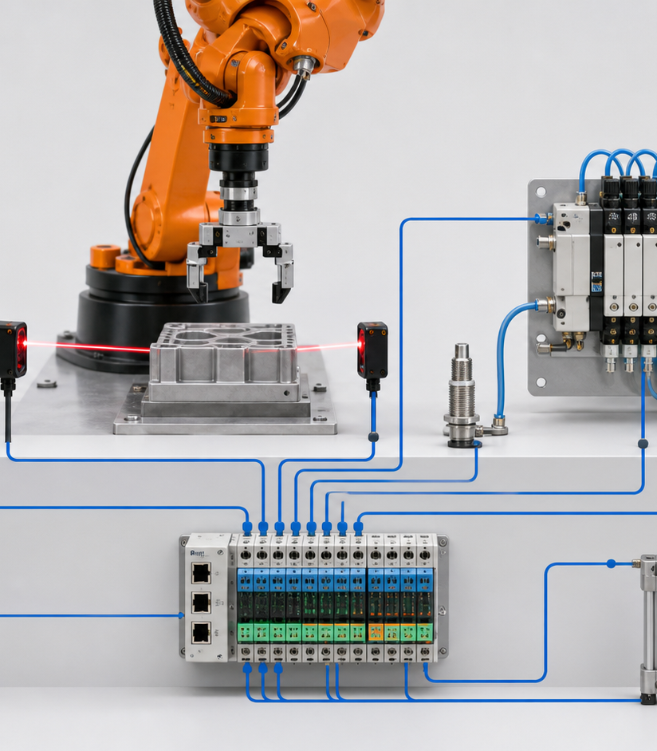
ABB ROBOTICS · MOTION
모션 · 좌표계
I/O · 오류 처리
로봇이 어디로, 어떤 자세로,
어떤 조건에서 움직이는지 이해하기
입문→실습→통합 · 2026
Notes:
[Sources]
- https://library.e.abb.com/public/3ccc2919e3a849b1b08033863c35c53c/3HAC098389%20TRM%20RAPID%20Overview%20RW%208-en.pdf
- https://library.e.abb.com/public/2d3f6462e9cb4ed0b4f230011a8d7087/3HAC098390%20TRM%20RAPID%20Instructions%20RW%208-en.pdf
- https://developercenter.robotstudio.com/api/robotstudio/articles/Concepts/Math/RobotStudio-Targets.html
- OpenAI ImageGen — project-bound illustration generated 2026-08-10; prompt record: tmp/rapid_server_study/image-prompts.txt
[Presenter notes]
모션은 점 하나가 아니라 좌표계·자세·툴·경로 조건의 조합이다.

Slide 2
02 · 모션·좌표계·I/O
점은 하나가 아니라
프레임들의 관계다
로봇 base, workobject, tool TCP가 연결되어 최종 위치와 자세가 결정된다.
좌표계를 모르면 ‘숫자는 맞는데 다른 곳으로 가는’ 문제가 생긴다.
02
Notes:
[Sources]
- https://developercenter.robotstudio.com/api/robotstudio/articles/Concepts/Math/RobotStudio-Targets.html
- https://library.e.abb.com/public/3ccc2919e3a849b1b08033863c35c53c/3HAC098389%20TRM%20RAPID%20Overview%20RW%208-en.pdf
[Presenter notes]
좌표 프레임을 실제 물체와 연결해 설명한다.

Slide 3
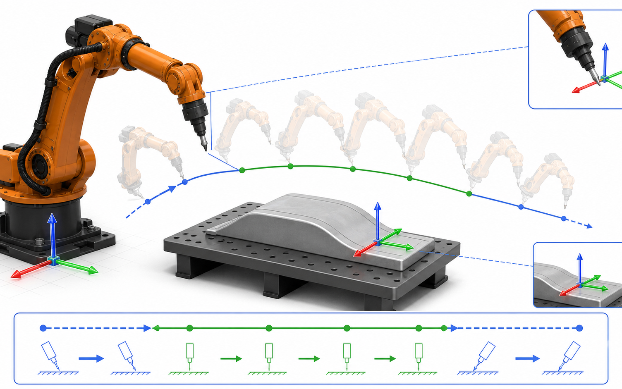
02 · 모션·좌표계·I/O
모션을 보는 4개의 질문
어디로 · 어떤 자세로
어떤 경로로 · 얼마나 부드럽게
• robtarget: 위치와 자세
• tooldata·wobjdata: 기준 프레임
• MoveJ/L/C·speed·zone: 경로 품질
03
Notes:
[Sources]
- https://developercenter.robotstudio.com/api/robotstudio/articles/Concepts/Math/RobotStudio-Targets.html
- https://library.e.abb.com/public/3ccc2919e3a849b1b08033863c35c53c/3HAC098389%20TRM%20RAPID%20Overview%20RW%208-en.pdf
- OpenAI ImageGen — project-bound illustration generated 2026-08-10; prompt record: tmp/rapid_server_study/image-prompts.txt
[Presenter notes]
위치·자세·경로·블렌딩을 한 장면에서 연결한다.

Slide 4
02 · 모션·좌표계·I/O
robtarget의 네 덩어리
4 PARTS
• trans: X·Y·Z 위치
• rot: quaternion 자세
• robconf·extax: 로봇 구성과 외부축
숫자 3개만으로는 산업용 로봇 자세를 표현할 수 없다.
04
Notes:
[Sources]
- https://library.e.abb.com/public/3ccc2919e3a849b1b08033863c35c53c/3HAC098389%20TRM%20RAPID%20Overview%20RW%208-en.pdf
[Presenter notes]
각 덩어리의 의미를 시각적으로 표시한다.

Slide 5
02 · 모션·좌표계·I/O
robtarget 읽기
CONST robtarget pPick := [
[420.0, -180.0, 260.0],
[0.7071, 0, 0.7071, 0],
[0, 0, 0, 0],
[9E9, 9E9, 9E9, 9E9, 9E9, 9E9]
];
읽는 순서
• mm 단위 위치
• quaternion은 정규화된 자세 표현
• 9E9는 사용하지 않는 외부축 표기
05
Notes:
[Sources]
- https://library.e.abb.com/public/3ccc2919e3a849b1b08033863c35c53c/3HAC098389%20TRM%20RAPID%20Overview%20RW%208-en.pdf
[Presenter notes]
정확한 필드 정의는 대상 RobotWare 매뉴얼을 기준으로 한다.

Slide 6
02 · 모션·좌표계·I/O
Quaternion을 두려워하지 않기
q
• 오일러각처럼 한눈에 읽기 어렵지만 계산에 유리
• q와 -q는 같은 회전을 나타낼 수 있음
• 직접 편집보다 Teach/RobotStudio 도구 활용
회전을 안정적으로 조합하기 위한 네 성분 표현이다.
06
Notes:
[Sources]
- https://developercenter.robotstudio.com/api/robotstudio/articles/Concepts/Math/RobotStudio-Targets.html
- https://library.e.abb.com/public/3ccc2919e3a849b1b08033863c35c53c/3HAC098389%20TRM%20RAPID%20Overview%20RW%208-en.pdf
[Presenter notes]
수학 계산보다 실무 주의점을 우선한다.

Slide 7
02 · 모션·좌표계·I/O
tooldata와 wobjdata
tooldata
wobjdata
• 플랜지에서 TCP까지의 관계
• 툴 자세·질량·무게중심
• 교체·보정 시 모든 경로 영향
• 작업물 기준 좌표계
• fixture 이동을 좌표로 흡수
• user frame과 object frame 포함
구분 기준을 먼저 정하면 구현 선택이 단순해진다.
07
Notes:
[Sources]
- https://library.e.abb.com/public/3ccc2919e3a849b1b08033863c35c53c/3HAC098389%20TRM%20RAPID%20Overview%20RW%208-en.pdf
[Presenter notes]
툴은 손, workobject는 작업대라는 비유를 쓴다.

Slide 8
02 · 모션·좌표계·I/O
프레임 체인으로 최종 TCP를 계산
01
World/Base
로봇 설치 기준
02
WorkObject
작업물 기준
03
robtarget
목표 pose
04
Tool TCP
실제 끝점
같은 robtarget도 tool 또는 workobject가 바뀌면 실제 TCP가 달라진다.
값을 복사하기 전에 참조 프레임을 함께 확인한다.
08
Notes:
[Sources]
- https://developercenter.robotstudio.com/api/robotstudio/articles/Concepts/Math/RobotStudio-Targets.html
- https://library.e.abb.com/public/3ccc2919e3a849b1b08033863c35c53c/3HAC098389%20TRM%20RAPID%20Overview%20RW%208-en.pdf
[Presenter notes]
행렬 수학보다 관계를 직관적으로 설명한다.

Slide 9
02 · 모션·좌표계·I/O
MoveJ와 MoveL
MoveJ
MoveL
• 축 공간에서 빠르게 이동
• 중간 TCP 경로는 직선이 아님
• 접근·이탈·큰 이동에 적합
• TCP가 직선 경로를 따름
• 공정 구간·정밀 접근에 적합
• 특이점·구성·속도 주의
구분 기준을 먼저 정하면 구현 선택이 단순해진다.
09
Notes:
[Sources]
- https://library.e.abb.com/public/2d3f6462e9cb4ed0b4f230011a8d7087/3HAC098390%20TRM%20RAPID%20Instructions%20RW%208-en.pdf
[Presenter notes]
같은 시작·끝점이라도 중간 경로가 다르다.

Slide 10
02 · 모션·좌표계·I/O
MoveC는 원호를 정의한다
CIRC
• 세 점의 기하가 유효해야 함
• 툴 자세 보간 방식 확인
• 짧거나 거의 일직선인 점은 불안정
중간점과 끝점으로 원호 경로를 만든다.
10
Notes:
[Sources]
- https://library.e.abb.com/public/2d3f6462e9cb4ed0b4f230011a8d7087/3HAC098390%20TRM%20RAPID%20Instructions%20RW%208-en.pdf
[Presenter notes]
가공 공정에서 사용하지만 점 품질이 중요하다.

Slide 11
02 · 모션·좌표계·I/O
모션 명령 한 줄 해부
MoveL pPick, v100, fine, toolGrip\WObj:=wobjTable;
읽는 순서
• pPick: 목표 robtarget
• v100: TCP 속도 데이터
• fine: 점에서 정지
• toolGrip + wobjTable: 기준
11
Notes:
[Sources]
- https://library.e.abb.com/public/2d3f6462e9cb4ed0b4f230011a8d7087/3HAC098390%20TRM%20RAPID%20Instructions%20RW%208-en.pdf
[Presenter notes]
인자를 왼쪽부터 읽는다.

Slide 12
02 · 모션·좌표계·I/O
speeddata와 zonedata
속도
Zone
• v100처럼 표준 값 사용 가능
• 공정·축·외부축 제한 고려
• 빠름보다 안정적 Cycle time
• fine은 목표점에서 정지
• z10 등은 corner blending
• 정확도와 처리량의 절충
구분 기준을 먼저 정하면 구현 선택이 단순해진다.
12
Notes:
[Sources]
- https://library.e.abb.com/public/3ccc2919e3a849b1b08033863c35c53c/3HAC098389%20TRM%20RAPID%20Overview%20RW%208-en.pdf
- https://library.e.abb.com/public/2d3f6462e9cb4ed0b4f230011a8d7087/3HAC098390%20TRM%20RAPID%20Instructions%20RW%208-en.pdf
[Presenter notes]
zone은 오차 허용과 경로 부드러움에 영향을 준다.

Slide 13
02 · 모션·좌표계·I/O
fine은 점을 지키고
zone은 흐름을 지킨다
모든 점을 fine으로 만들면 안전해 보이지만 불필요한 정지와 진동이 늘 수 있다.
공정상 반드시 지켜야 하는 점과 통과점의 역할을 구분한다.
13
Notes:
[Sources]
- https://library.e.abb.com/public/2d3f6462e9cb4ed0b4f230011a8d7087/3HAC098390%20TRM%20RAPID%20Instructions%20RW%208-en.pdf
[Presenter notes]
정밀도와 생산성의 트레이드오프다.

Slide 14
02 · 모션·좌표계·I/O
Robot configuration
CONF
• robconf는 목표 자세의 축 영역을 설명
• ConfJ·ConfL 설정이 경로 선택에 영향
• 구성 변경은 큰 축 이동을 만들 수 있음
같은 TCP pose에도 여러 축 자세가 가능하다.
구성을 강제로 바꾸기 전 중간 경로를 시뮬레이션한다.
14
Notes:
[Sources]
- https://library.e.abb.com/public/3ccc2919e3a849b1b08033863c35c53c/3HAC098389%20TRM%20RAPID%20Overview%20RW%208-en.pdf
- https://library.e.abb.com/public/2d3f6462e9cb4ed0b4f230011a8d7087/3HAC098390%20TRM%20RAPID%20Instructions%20RW%208-en.pdf
[Presenter notes]
팔꿈치가 뒤집히는 현상으로 설명한다.

Slide 15
02 · 모션·좌표계·I/O
특이점은 자유도가 겹치는 지점
SING
• 손목·팔·정렬 특이점 확인
• 경로·자세·툴 방향을 조정
• MoveJ/MoveL 선택과 구성 검토
일부 축이 같은 효과를 내며 속도 요구가 급증할 수 있다.
경고를 끄는 것보다 경로 원인을 제거한다.
15
Notes:
[Sources]
- https://library.e.abb.com/public/e801a2006203436e8f175f5f4405928f/3HAC098393%20AM%20Controller%20software%20OmniCore%20RW%208-en.pdf
- https://library.e.abb.com/public/2d3f6462e9cb4ed0b4f230011a8d7087/3HAC098390%20TRM%20RAPID%20Instructions%20RW%208-en.pdf
[Presenter notes]
시뮬레이션 축 그래프로 조짐을 찾는다.

Slide 16
02 · 모션·좌표계·I/O
Offs와 RelTool
Offs
RelTool
• WorkObject 좌표 방향으로 이동
• 작업물 기준 접근점 생성
• fixture 중심 패턴에 유리
• Tool 좌표 방향으로 이동
• 툴 끝 방향의 접근·이탈
• 툴 자세가 바뀌면 방향도 바뀜
구분 기준을 먼저 정하면 구현 선택이 단순해진다.
16
Notes:
[Sources]
- https://library.e.abb.com/public/2d3f6462e9cb4ed0b4f230011a8d7087/3HAC098390%20TRM%20RAPID%20Instructions%20RW%208-en.pdf
[Presenter notes]
Z+가 어느 프레임의 Z+인지 반복해서 묻는다.

Slide 17
02 · 모션·좌표계·I/O
안전한 작업점 패턴
01
Approach
여유 거리
02
Verify
센서·조건
03
Work
저속·fine
04
Retreat
충돌 없는 이탈
목표점 하나보다 접근·작업·이탈 묶음으로 설계한다.
실패 시 어느 단계에서 멈추고 어디로 복귀할지도 정한다.
17
Notes:
[Sources]
- https://library.e.abb.com/public/2d3f6462e9cb4ed0b4f230011a8d7087/3HAC098390%20TRM%20RAPID%20Instructions%20RW%208-en.pdf
- https://library.e.abb.com/public/e801a2006203436e8f175f5f4405928f/3HAC098393%20AM%20Controller%20software%20OmniCore%20RW%208-en.pdf
[Presenter notes]
PickPart 예제를 구조로 설명한다.

Slide 18
02 · 모션·좌표계·I/O
RobotStudio에서 볼 것
VERIFY
• Collision Set과 최소 간격
• 축 값·속도·가속도 그래프
• TCP 경로·configuration 변화
애니메이션만 보고 성공이라고 판단하지 않는다.
18
Notes:
[Sources]
- https://new.abb.com/products/robotics/software-and-digital/robotstudio
- https://library.e.abb.com/public/e801a2006203436e8f175f5f4405928f/3HAC098393%20AM%20Controller%20software%20OmniCore%20RW%208-en.pdf
[Presenter notes]
정량적 검증 항목을 강조한다.

Slide 19
02 · 모션·좌표계·I/O
외부축과 로봇축
로봇축
외부축
• 일반적으로 1~6축
• TCP pose를 주로 결정
• 구성과 특이점 영향
• 포지셔너·트랙 등
• robtarget extax와 동기화
• 기계 단위·보정·제한 확인
구분 기준을 먼저 정하면 구현 선택이 단순해진다.
19
Notes:
[Sources]
- https://library.e.abb.com/public/3ccc2919e3a849b1b08033863c35c53c/3HAC098389%20TRM%20RAPID%20Overview%20RW%208-en.pdf
- https://library.e.abb.com/public/e801a2006203436e8f175f5f4405928f/3HAC098393%20AM%20Controller%20software%20OmniCore%20RW%208-en.pdf
[Presenter notes]
9E9가 무조건 안전을 의미하지 않는다.

Slide 20
02 · 모션·좌표계·I/O
I/O는 로봇과 셀의 약속
01
Sensor/PLC
상태 입력
02
DI
RAPID 관찰
03
Logic
인터록 판단
04
DO
동작 요청
05
Feedback
결과 확인
입력은 관찰하고, 출력은 요청하며, 실제 결과는 다시 입력으로 확인한다.
출력을 켰다고 물리 동작 성공이 보장되지는 않는다.
20
Notes:
[Sources]
- https://library.e.abb.com/public/2d3f6462e9cb4ed0b4f230011a8d7087/3HAC098390%20TRM%20RAPID%20Instructions%20RW%208-en.pdf
- https://library.e.abb.com/public/e801a2006203436e8f175f5f4405928f/3HAC098393%20AM%20Controller%20software%20OmniCore%20RW%208-en.pdf
[Presenter notes]
open-loop 출력과 피드백 기반 완료 확인을 구분한다.

Slide 21
02 · 모션·좌표계·I/O
AliasIO로 이름과 구성을 분리
VAR signaldo doGrip;
VAR signaldi diGripClosed;
PROC InitIo()
AliasIO "DO_Gripper_Close", doGrip;
AliasIO "DI_Gripper_Closed", diGripClosed;
ENDPROC
읽는 순서
• 코드 이름과 시스템 신호 연결
• 현장 맵 변경을 한곳에서 관리
• 초기화 실패를 로그로 남김
21
Notes:
[Sources]
- https://library.e.abb.com/public/2d3f6462e9cb4ed0b4f230011a8d7087/3HAC098390%20TRM%20RAPID%20Instructions%20RW%208-en.pdf
[Presenter notes]
신호 설정은 대상 시스템 설정과 일치해야 한다.

Slide 22
02 · 모션·좌표계·I/O
WaitDI에는 타임아웃을 둔다
SetDO doGrip, 1;
WaitDI diGripClosed, 1\MaxTime:=2.0\TimeFlag:=vTimedOut;
IF vTimedOut THEN
RAISE ERR_GRIP_TIMEOUT;
ENDIF
읽는 순서
• 영원히 기다리지 않음
• 실패 원인을 명시적 오류로 변환
• 복구 루틴으로 전달
22
Notes:
[Sources]
- https://library.e.abb.com/public/2d3f6462e9cb4ed0b4f230011a8d7087/3HAC098390%20TRM%20RAPID%20Instructions%20RW%208-en.pdf
[Presenter notes]
지원 인자와 오류 방식은 RobotWare 버전 문서로 확인한다.

Slide 23
02 · 모션·좌표계·I/O
명령과 피드백
SetDO
WaitDI
• 출력 상태를 요청
• 전기 신호가 켜졌음을 의미
• 기계 완료와는 다름
• 센서 또는 PLC 확인
• 시간 제한과 실패 경로
• stuck 신호 진단 가능
출력 → 피드백 → 다음 단계가 기본 인터록 패턴이다.
23
Notes:
[Sources]
- https://library.e.abb.com/public/2d3f6462e9cb4ed0b4f230011a8d7087/3HAC098390%20TRM%20RAPID%20Instructions%20RW%208-en.pdf
[Presenter notes]
open-loop와 closed-loop 사고를 비교한다.

Slide 24
02 · 모션·좌표계·I/O
PulseDO와 순간 명령
PULSE
• 펄스 길이는 인터페이스 계약
• 재시도 시 중복 트리거 위험
• 수신 확인 또는 command id 고려
상대 장치가 에지 신호를 기대할 때 사용한다.
24
Notes:
[Sources]
- https://library.e.abb.com/public/2d3f6462e9cb4ed0b4f230011a8d7087/3HAC098390%20TRM%20RAPID%20Instructions%20RW%208-en.pdf
[Presenter notes]
통신의 idempotency로 연결한다.

Slide 25
02 · 모션·좌표계·I/O
인터럽트와 TRAP 흐름
01
CONNECT
TRAP 연결
02
ISignalDI
신호 감시
03
Event
비동기 발생
04
TRAP
짧게 처리
TRAP은 빠르게 상태를 기록하고 주 흐름에 복구를 맡긴다.
긴 모션·대기·복잡한 통신을 TRAP에 몰아넣지 않는다.
25
Notes:
[Sources]
- https://library.e.abb.com/public/3ccc2919e3a849b1b08033863c35c53c/3HAC098389%20TRM%20RAPID%20Overview%20RW%208-en.pdf
- https://library.e.abb.com/public/2d3f6462e9cb4ed0b4f230011a8d7087/3HAC098390%20TRM%20RAPID%20Instructions%20RW%208-en.pdf
[Presenter notes]
중단 가능한 명령과 실행 맥락을 버전별로 확인한다.

Slide 26
02 · 모션·좌표계·I/O
ERROR 블록의 역할
PROC RunJob()
! normal path
MoveL pWork,v100,fine,tool1;
ERROR
TPWrite "ERR=" + NumToStr(ERRNO,0);
Stop;
ENDPROC
읽는 순서
• 오류 번호와 맥락 기록
• 안전 상태로 전환
• 삼키지 말고 복구 정책 적용
26
Notes:
[Sources]
- https://library.e.abb.com/public/3ccc2919e3a849b1b08033863c35c53c/3HAC098389%20TRM%20RAPID%20Overview%20RW%208-en.pdf
[Presenter notes]
예외가 발생했다고 무조건 RETRY하지 않는다.

Slide 27
02 · 모션·좌표계·I/O
RETRY · TRYNEXT · RAISE
이어가기
전파하기
• RETRY: 조건을 고친 뒤 재실행
• TRYNEXT: 다음 문장으로 진행
• 반복 횟수 제한 필요
• RAISE: 상위 오류 처리로 전달
• 원인과 상태 보존
• 안전 경계는 상위에서 결정
구분 기준을 먼저 정하면 구현 선택이 단순해진다.
27
Notes:
[Sources]
- https://library.e.abb.com/public/3ccc2919e3a849b1b08033863c35c53c/3HAC098389%20TRM%20RAPID%20Overview%20RW%208-en.pdf
[Presenter notes]
정확한 오류 복구 의미를 사례로 구분한다.

Slide 28
02 · 모션·좌표계·I/O
상태 머신으로 복구 가능하게 만들기
01
IDLE
대기
02
READY
조건 완료
03
RUNNING
작업 중
04
RECOVERY
안전 복귀
05
FAULT
승인 필요
상태와 허용 전이를 명시하면 재시작 판단이 쉬워진다.
명령 중복과 중간 완료 상태를 함께 기록한다.
28
Notes:
[Sources]
- https://library.e.abb.com/public/e801a2006203436e8f175f5f4405928f/3HAC098393%20AM%20Controller%20software%20OmniCore%20RW%208-en.pdf
- https://library.e.abb.com/public/3ccc2919e3a849b1b08033863c35c53c/3HAC098389%20TRM%20RAPID%20Overview%20RW%208-en.pdf
[Presenter notes]
Python 서버 상태와 RAPID 상태를 매핑할 준비다.

Slide 29
02 · 모션·좌표계·I/O
중단 후 재개 체크
PAUSE
• 로봇 실제 위치와 tool/wobj
• 그리퍼·공작물·I/O 상태
• PP·MP·현재 상태 머신 단계
코드 포인터만 보고 재시작하지 않는다.
확신할 수 없으면 안전한 홈/복구 절차로 이동한다.
29
Notes:
[Sources]
- https://library.e.abb.com/public/e801a2006203436e8f175f5f4405928f/3HAC098393%20AM%20Controller%20software%20OmniCore%20RW%208-en.pdf
[Presenter notes]
워크북 복구 실습과 연결한다.

Slide 30
02 · 모션·좌표계·I/O
모션 미니 실습
01
02
03
04
Teach
Frames
Path
Verify
pHome·pPick
tool·wobj
Approach/Work
충돌·축 그래프
Virtual Controller에서만 수행한 뒤 결과를 기록한다.
30
Notes:
[Sources]
- https://new.abb.com/products/robotics/software-and-digital/robotstudio
- https://developercenter.robotstudio.com/api/robotstudio/articles/Concepts/Math/RobotStudio-Targets.html
[Presenter notes]
모션 예제 모듈과 워크북을 함께 사용한다.

Slide 31
02 · 모션·좌표계·I/O
CHECK 31
Offs(p,0,0,100)의 +Z는 어느 좌표계를 기준으로 하나요?
노트에 답을 적고, 다음 장으로 가기 전에 이유를 말해 보세요.
기본적으로 해당 robtarget이 해석되는 WorkObject 좌표계 방향을 확인한다.
Notes:
[Sources]
- https://library.e.abb.com/public/2d3f6462e9cb4ed0b4f230011a8d7087/3HAC098390%20TRM%20RAPID%20Instructions%20RW%208-en.pdf
[Presenter notes]
RelTool과 대비해 답하게 한다.

Slide 32
02 · 모션·좌표계·I/O
CHECK 32
SetDO 뒤에 WaitDI를 두는 이유는 무엇인가요?
노트에 답을 적고, 다음 장으로 가기 전에 이유를 말해 보세요.
명령과 실제 물리 결과를 분리하고, 피드백·타임아웃으로 완료를 검증하기 위해서다.
Notes:
[Sources]
- https://library.e.abb.com/public/2d3f6462e9cb4ed0b4f230011a8d7087/3HAC098390%20TRM%20RAPID%20Instructions%20RW%208-en.pdf
[Presenter notes]
실패 경로까지 말하면 정답이다.

Slide 33
02 · 모션·좌표계·I/O
실기기 전 최종 체크
6 CHECKS
• TCP·하중·WorkObject·Target
• 속도·zone·configuration·중간 경로
• 모드·인원·인터록·복구 절차
시뮬레이션에서 맞았던 값도 실제 셀에서 다시 확인한다.
이 자료는 현장 안전교육과 위험성 평가를 대체하지 않는다.
33
Notes:
[Sources]
- https://library.e.abb.com/public/e801a2006203436e8f175f5f4405928f/3HAC098393%20AM%20Controller%20software%20OmniCore%20RW%208-en.pdf
[Presenter notes]
실제 로봇 제어 권한은 현장 절차를 따른다.

Slide 34
02 · 모션·좌표계·I/O
좋은 모션은
좋은 실패 경로까지 포함한다
좌표·경로·I/O·오류를 하나의 상태 전이로 설계한다.
NEXT · TCP/IP, HTTP, Socket Messaging, Tailscale
34
Notes:
[Sources]
- https://library.e.abb.com/public/3ccc2919e3a849b1b08033863c35c53c/3HAC098389%20TRM%20RAPID%20Overview%20RW%208-en.pdf
- https://library.e.abb.com/public/e801a2006203436e8f175f5f4405928f/3HAC098393%20AM%20Controller%20software%20OmniCore%20RW%208-en.pdf
[Presenter notes]
다음 덱에서 통신 실패를 같은 방식으로 다룬다.

